Slide 1



전사 CRM 시스템 구축 TF
사용자 매뉴얼_Order & Fulfillment
2025. 10

Slide 2
Contents_PC
Step 1
여신 관리
여신 정보조회 1.1 거래선별 여신 조회
Step 2
주문 관리
포스코 고객 연결관리 1.1 포스코 고객 매핑
철강 확정주문 조회 2.1 철강 확정주문 상세 조회
주문 통합 모니터링 3.1 주문/생산 단계별 진행 현황
배선/출하 조회 3.1 배선/출하 상세 조회

Slide 3
Contents_PC
Step 3
보고서 관리
출하 보고서 조회 1.1 월별 출하 실적 조회 1.2 출하 실적 리스트 조회
Step 4
주문 담당자 식별관리
포스코 주문자 연결관리 1.1 포스코 주문자 매핑

Slide 4
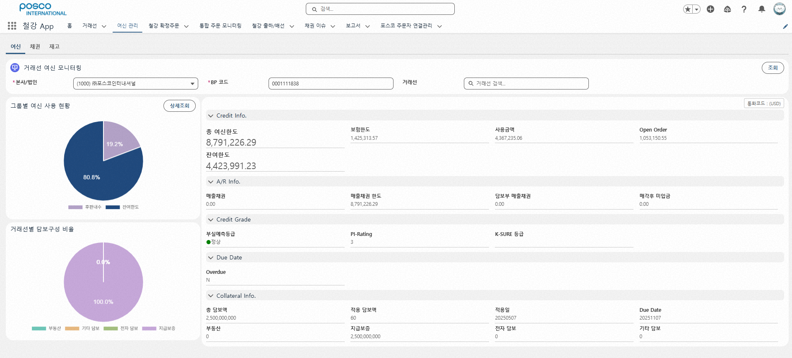
Step 1. 여신 정보관리
Step (Lv.2) | 1. 여신 정보조회 | Step (Lv.3) | 1.1 거래선별 여신 조회(1/2)
메뉴 | 여신 관리 | 사용자 | 전사 사용자
Navigation | 여신관리 > 여신 Tab > 거래선 여신 모니터링
1
‘여신관리’ 메뉴 클릭
본사/법인, BP코드, 거래선명 조회조건으로 [조회] 버튼 클릭 - 본사/법인, BP코드 필수 검색조건
그룹별 여신사용현황, 거래선별 담보구성 Pie chart 조회 - 그룹별 여신 사용 및 잔여한도 비율조회 - 마우스 오버 시, 금액(ratio, %) 조회
조회조건 기반 Credit, A/R, Credit Grade, Due Date, Collateral 상세조회 - Credit Info: 총 여신한도, 보험한도, 사용금액, Open Order, 잔여한도 - A/R Info: 매출채권, 매출채권 한도, 담보부 매출채권, 매각후미입금 - Credit Grade: 부실예측등급 (정상/관찰/주의/위험/준부도), PI-Rating, K-SURE 등급 - Due Date: Overdue(Y/N) - Collateral Info: 총 담보액, 적용담보액, 적용일, Due date, 부동산, 지급보증 등
※ 여신 금액 조회 기준은 USD, 담보는 KRW임
2
3
4

Slide 5
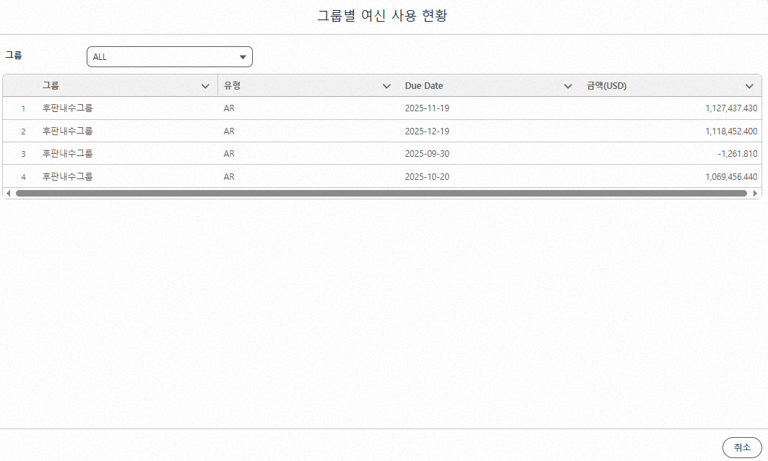

Step 1. 여신 정보관리
Step (Lv.2) | 1. 여신 정보조회 | Step (Lv.3) | 1.1 거래선별 여신 조회(2/2)
메뉴 | 여신 관리 | 사용자 | 전사 사용자
Navigation | 여신관리 > 여신 Tab > 거래선 여신 모니터링 > 그룹별 여신사용 현황 상세조회
그룹별 여신 사용 현황 [상세조회] 버튼 클릭 ※ 사용자 회사코드 동일한 경우만 상세 조회 가능
여신 사용 그룹, 유형, Due date 기준 세부 여신 사용금액 조회 - ‘그룹’ 필터 조회 - 유형: A/R(매출채권), 매각후미입금(Nego) , Open billing ※ ‘그룹별 여신 사용현황’에는 선수금, LC는 포함되지 않음
6
5

Slide 6
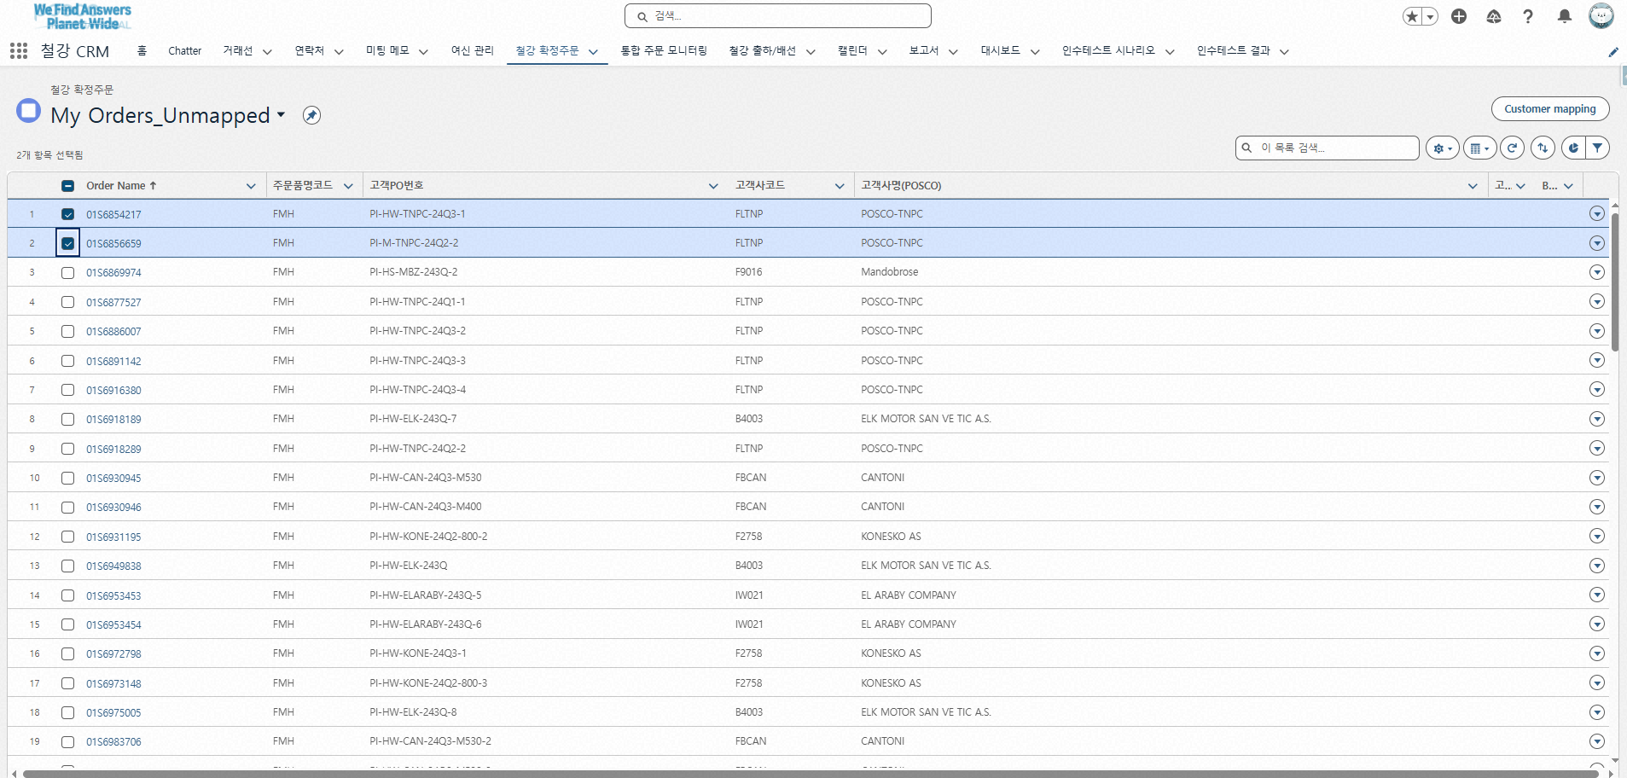
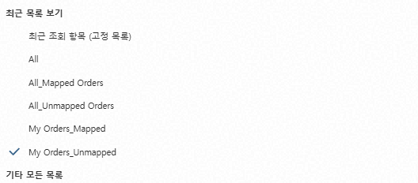
Step 2. 주문 관리
Step (Lv.2) | 1. 포스코 고객 연결관리 | Step (Lv.3) | 1.1 포스코 고객 매핑(1/4)
메뉴 | 철강 확정주문 | 사용자 | 철강 영업담당자
Navigation | 철강 확정주문
1
‘철강 확정주문’ 메뉴 클릭 - My POSCO 확정된 주문 연계 등록/조회
확정 주문 필터링 조회 - All, 매핑완료 주문, 미매핑 주문, My Order_매핑완료, My Order_미매핑, My Group_매핑완료, My Group_미매핑
동일한 포스코 고객의 복수 Order no. 체크박스 선택
[Customer Mapping] 버튼 클릭 - 확정주문 담당자 or 동일 그룹 사용자 한정 고객매핑 가능
※ 내주문_미매핑 주문 건은 [홈] > 미매핑 주문 에 노출됨
2
4
3

Slide 7
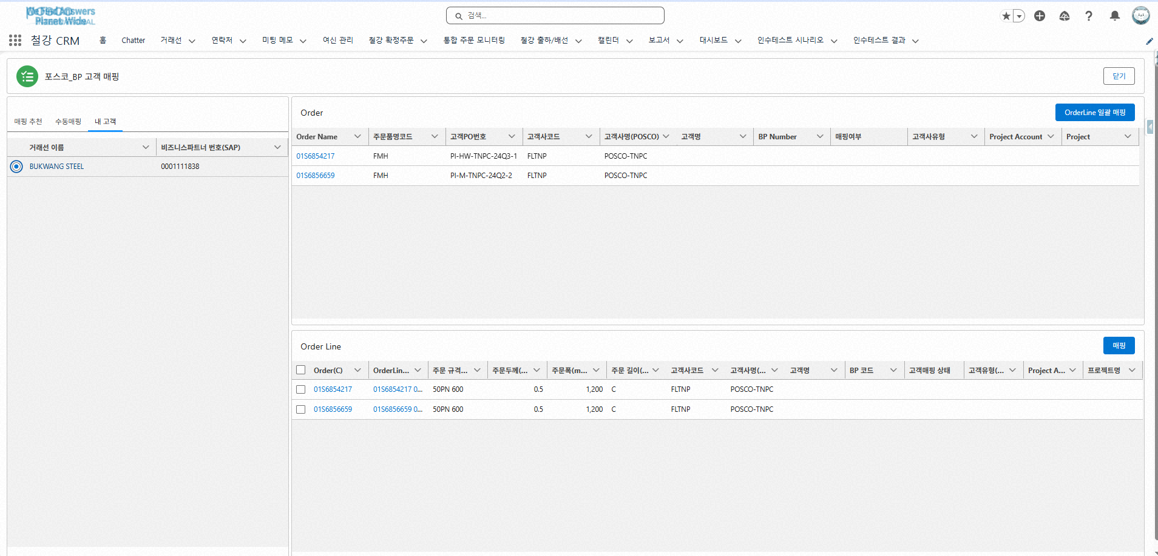
Step 2. 주문 관리
Step (Lv.2) | 1. 포스코 고객 연결관리 | Step (Lv.3) | 1.1 포스코 고객 매핑(2/4)
메뉴 | 철강 확정주문 | 사용자 | 철강 영업담당자
Navigation | 철강 확정주문 > 포스코-BP 고객 매핑 화면
확정 주문별 매핑할 거래선 선택 - (매핑 추천) 매핑이력 존재하는 거래선 - (수동매핑) 거래선 검색/선택 - (내고객) CRM_‘거래선’ 메뉴 상세페이지 즐겨찾기(★) 적용된 거래선
기 선택한 Order no. 리스트 조회
[OrderLine 일괄매핑] 버튼 클릭 시, ‘포스코 고객매핑 상세정보’ 팝업창 동작
5
6
7

Slide 8
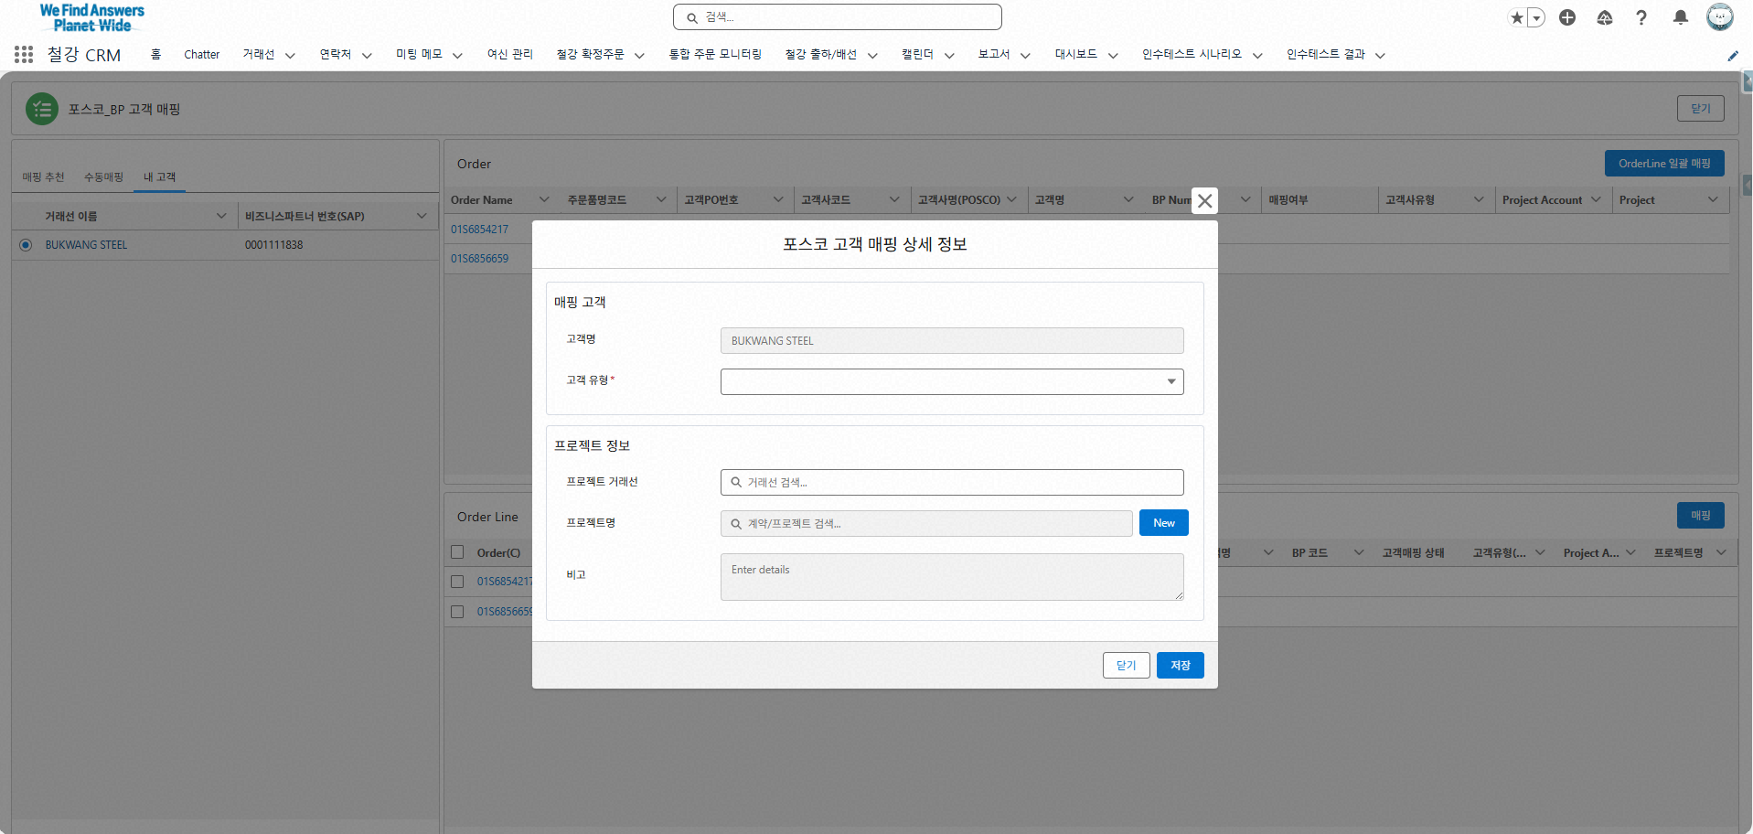
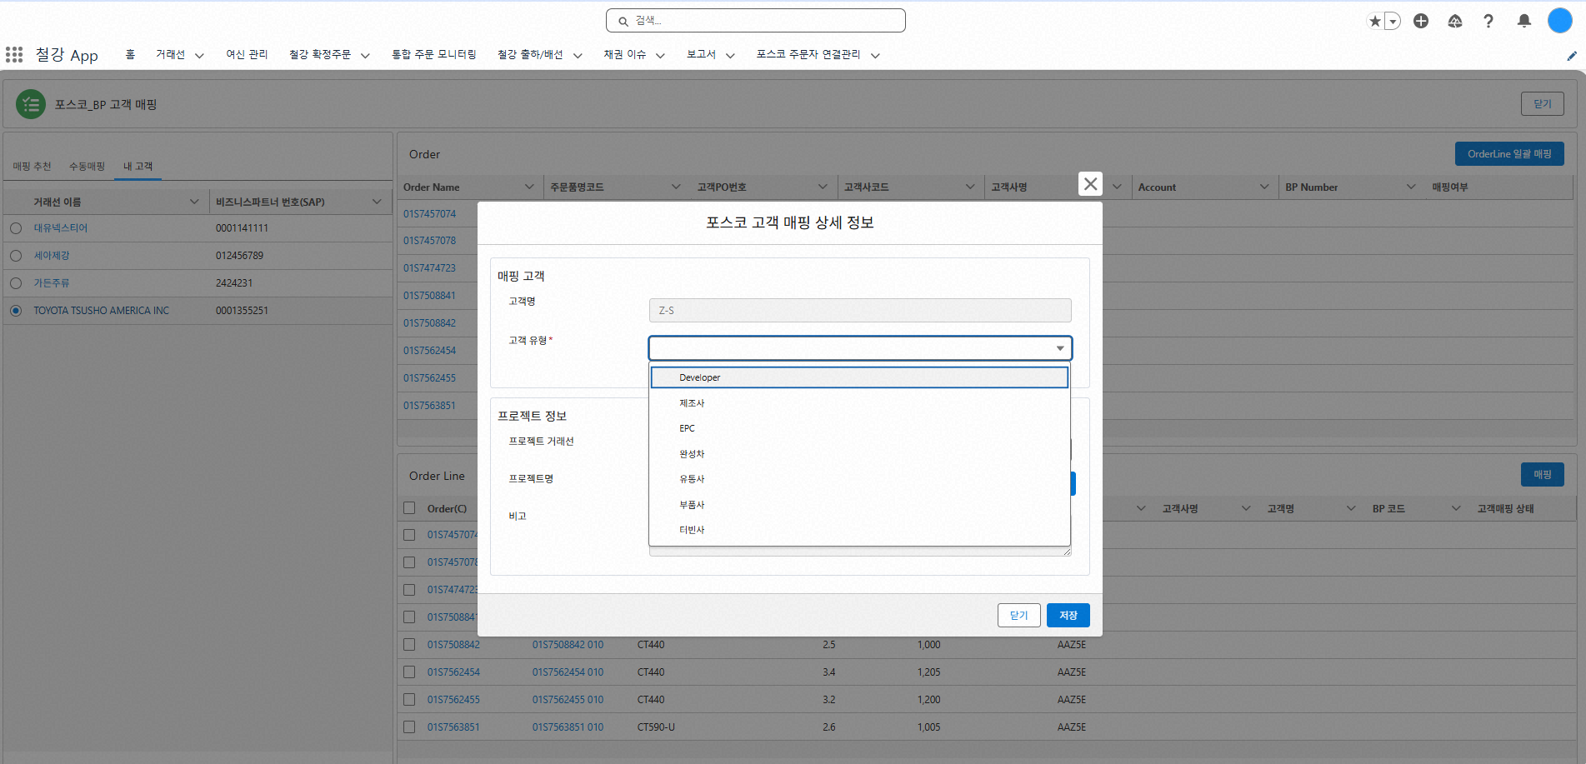
Step 2. 주문 관리
Step (Lv.2) | 1. 포스코 고객 연결관리 | Step (Lv.3) | 1.1 포스코 고객 매핑(3/4)
메뉴 | 철강 확정주문 | 사용자 | 철강 영업담당자
Navigation | 철강 확정주문 > 포스코-BP 고객 매핑 화면 > 포스코 고객 매핑 상세정보 Pop-up
포스코 고객 매핑 상세정보 입력 - 고객유형 필수 선택 - 프로젝트 거래선, 프로젝트명, 비고 선택 입력
포스코 고객유형 필수 선택 - 고객유형: Developer, 제조사, EPC, 완성차, 유통사, 부품사, 터빈사
프로젝트 정보 입력 시, ‘프로젝트 거래선’_계약/프로젝트에 연계 등록 - 프로젝트 거래선의 기 등록된 프로젝트가 있는 경우, ‘프로젝트명’ 리스트 중 선택 - 프로젝트 거래선의 기 등륵된 프로젝트가 없으면, [New] 버튼 클릭 후, ‘프로젝트명’, ‘비고’ 입력 후, [저장] 버튼 클릭
※ 프로젝트 거래선_계약/프로젝트 탭에 연계 생성
8
9
10

Slide 9
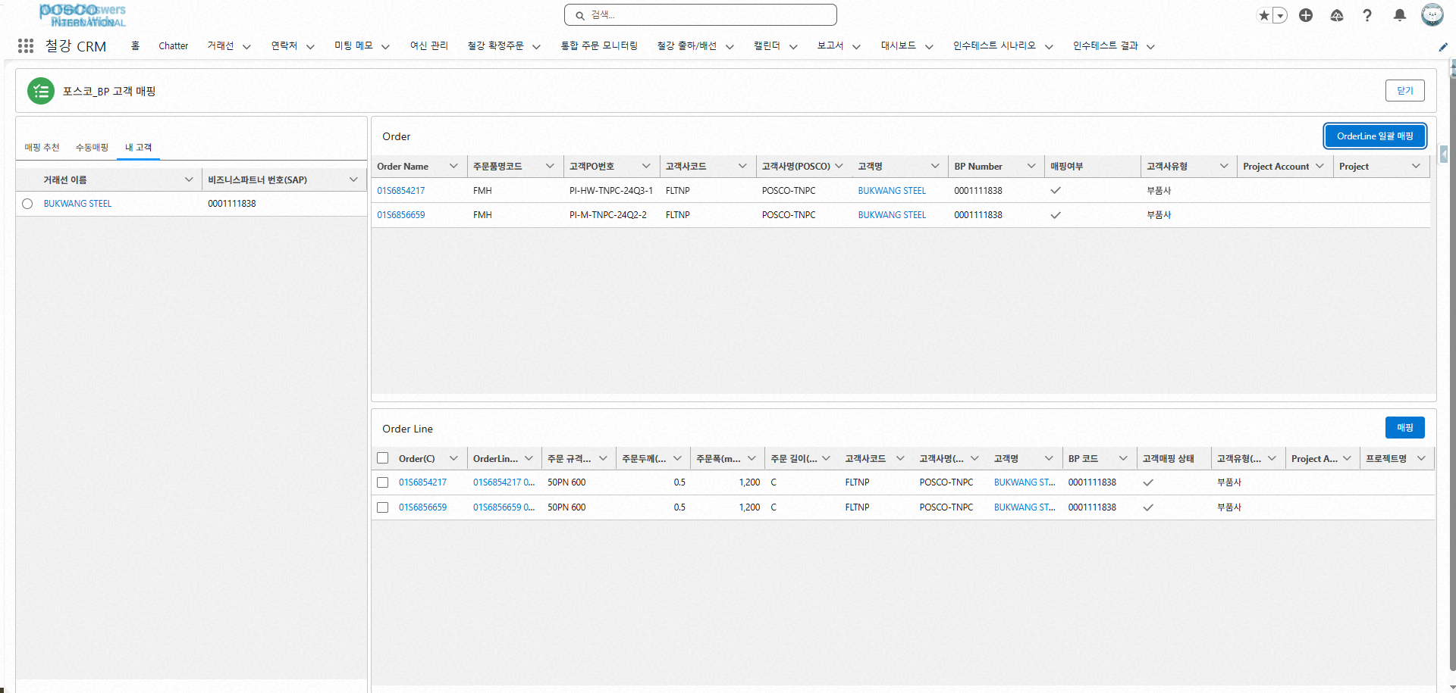
Step 2. 주문 관리
Step (Lv.2) | 1. 포스코 고객 연결관리 | Step (Lv.3) | 1.1 포스코 고객 매핑(4/4)
메뉴 | 철강 확정주문 | 사용자 | 철강 영업담당자
Navigation | 철강 확정주문 > 포스코-BP 고객 매핑 (완료)
포스코 고객 매핑 완료 시, Account, BP Number, 매핑여부에 저장됨
Order no. 매핑 선행 후, Line별 건별 BP 수정 매핑은 체크박스 선택 후, [매핑] 시, 적용 - Order no. 매핑 시, 하위 OrderLine 일괄 매핑되지만, OrderLine 건별 수정 매핑 시, 상위 Order no.는 변경되지 않음
※ 철강 확정주문 고객 매핑 선행 시, 거래선 상세화면, 통합 주문 모니터링 조회 가능함에 따라 본 기능 이행 必
11
12

Slide 10
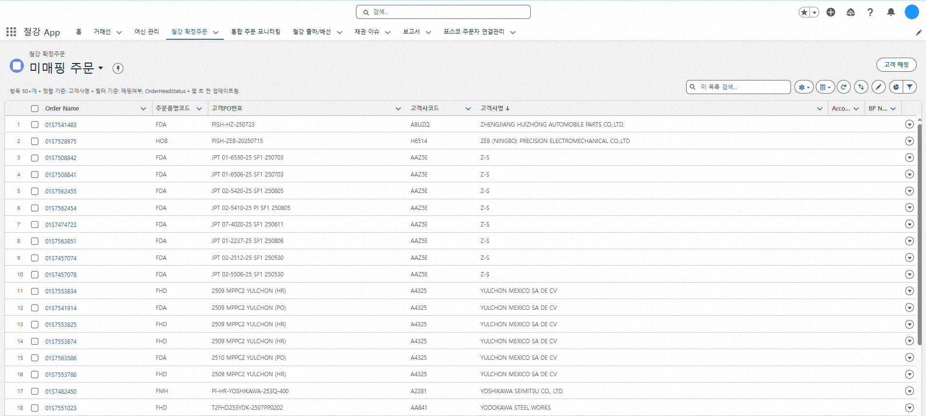
Step 2. 주문 관리
Step (Lv.2) | 2. 철강 확정주문 조회 | Step (Lv.3) | 2.1 철강 확정주문 상세 조회(1/3)
메뉴 | 철강 확정주문 | 사용자 | 철강 영업담당자
Navigation | 철강 확정주문
1
‘철강 확정주문’ 메뉴 클릭 - My POSCO 확정된 주문 연계 등록/조회
조회 대상 Order no. 클릭
2

Slide 11
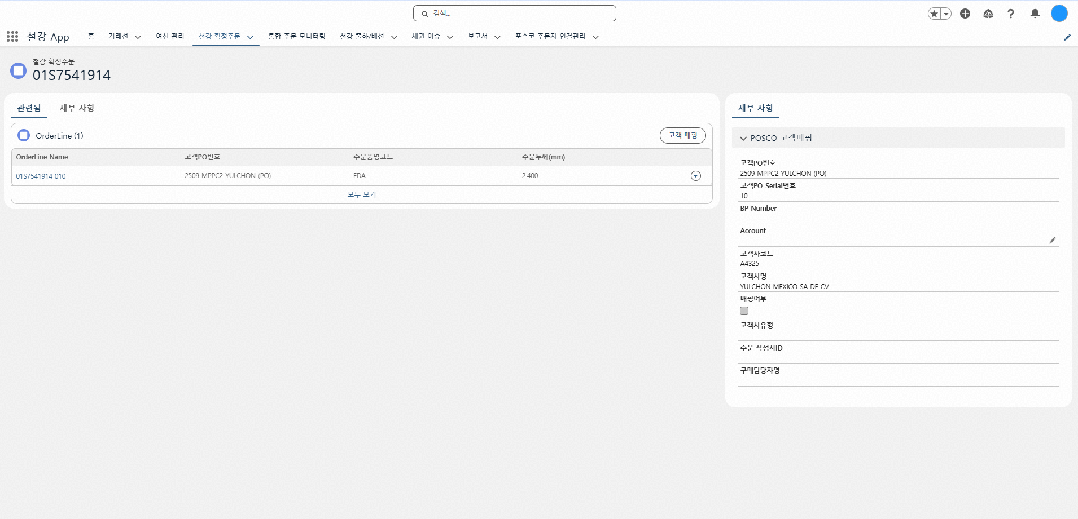
Step 2. 주문 관리
Step (Lv.2) | 2. 철강 확정주문 조회 | Step (Lv.3) | 2.1 철강 확정주문 상세 조회(2/3)
메뉴 | 철강 확정주문 | 사용자 | 철강 영업담당자
Navigation | 철강 확정주문 > Order no. 상세 조회
기 선택한 Order no. 상세화면에서 하위 Order Line 리스트 및 정보 조회 - [고객매핑] 버튼 클릭 시, 포스코-BP 고객매핑 화면으로 전환
해당 Order no.의 포스코 고객 매핑 정보 조회 - 고객PO번호, BP Number, Account, 고객사 코드, 고객사명, 매핑 여부 등
3
4

Slide 12
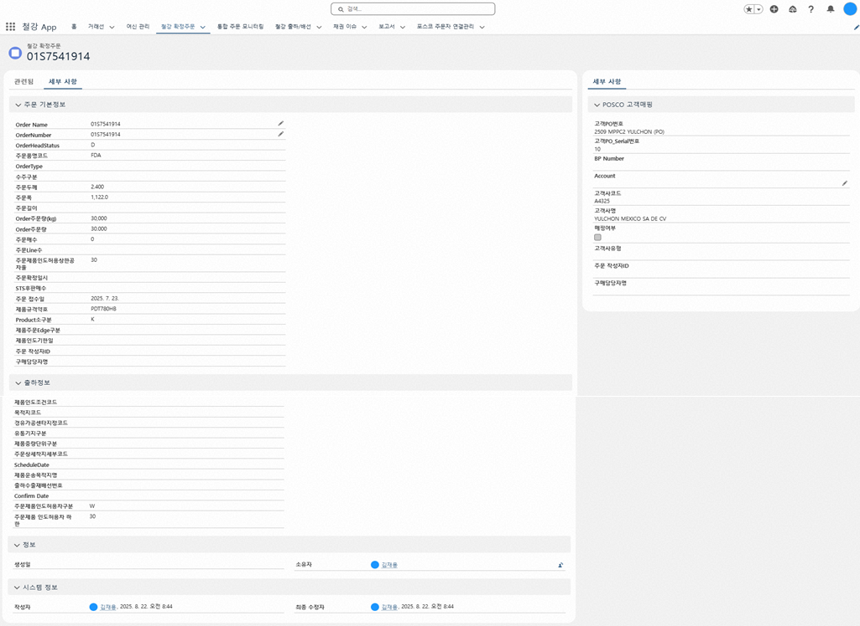
Step 2. 주문 관리
Step (Lv.2) | 2. 철강 확정주문 조회 | Step (Lv.3) | 2.1 철강 확정주문 상세 조회(3/3)
메뉴 | 철강 확정주문 | 사용자 | 철강 영업담당자
Navigation | 철강 확정주문 > Order no. 상세 조회
[세부사항] 탭 클릭 시, 해당 주문 상세정보 조회
주문 기본정보 리스트 - Oder no, Order Line no, 주문품명코드, 두께, 폭, 길이, 주문량(kg), 주문매수 등
출하정보 리스트 - 목적지, 경유가공센터 지정코드, 배선번호, Confirm date 등
5
6
7

Slide 13
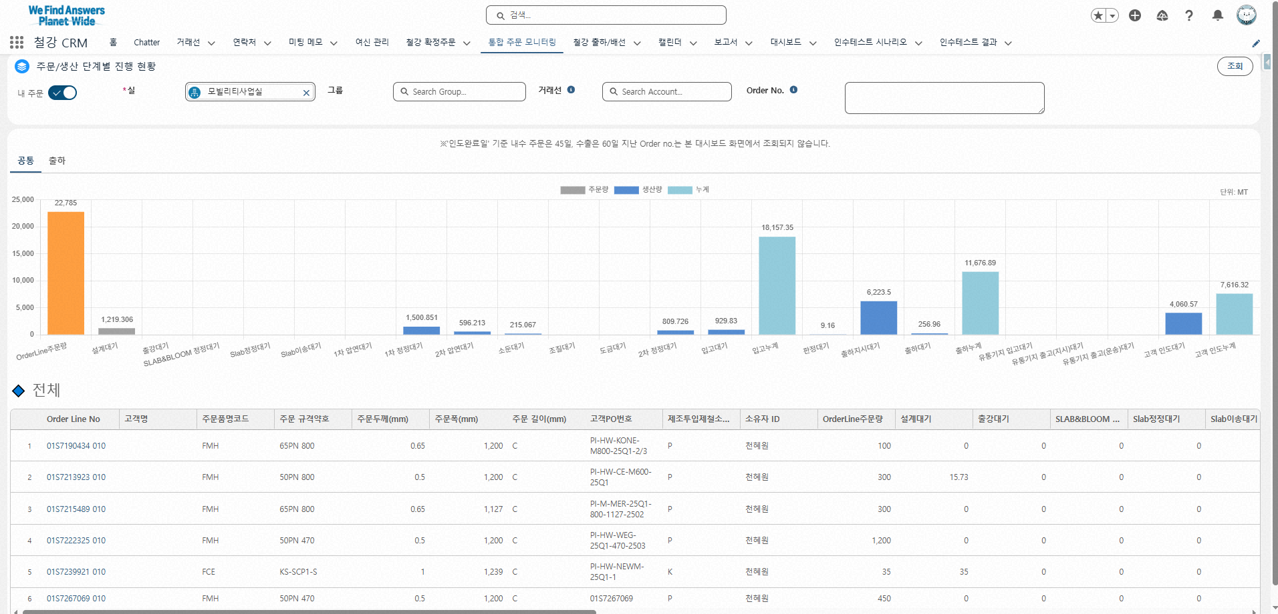
1
Step 2. 주문 관리
Step (Lv.2) | 3. 주문 통합 모니터링 | Step (Lv.3) | 3.1 주문/생산 단계별 진행 현황(1/2)
메뉴 | 통합 주문 모니터링 | 사용자 | 철강 영업담당자
Navigation | 통합 주문 모니터링 > 주문/생산 Tab
1
‘통합 주문 모니터링’ 메뉴 클릭
내주문, 실, 그룹, 거래선, Order No. 조회조건으로 [조회] 버튼 클릭 - 디폴트로 ‘내주문’ 조회 적용 - ‘실’ 필수 조회 조건 및 ‘거래선’과 ‘Order No’ 복수 검색 가능
조회조건 기반 주문량, 생산 단계별 생산량, 누계 Bar chart 조회 - Bar chart 클릭 시, 해당 주문/생산정보 리스트 필터 조회 ※ 철강 주문/생산량 조회 단위는 M/T임
OrderLine 기준 상세 주문/생산정보 리스트 조회 - OrderLine No, BP코드, 주문품명코드, 두께, 폭, 길이, 고객PO번호, 담당자 등
※ 내수는 인도완료일 기준 45일, 수출은 60일 경과 시, 본 화면에 조회 불가
2
3
4

Slide 14
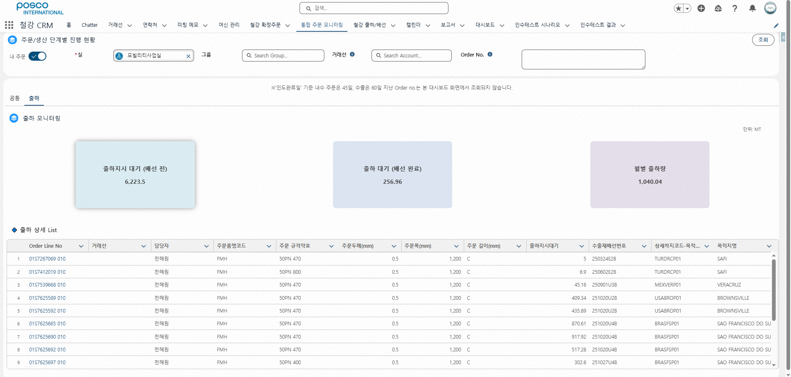
Step 2. 주문 관리
Step (Lv.2) | 3. 주문 통합 모니터링 | Step (Lv.3) | 3.1 주문/생산 단계별 진행 현황(2/2)
메뉴 | 통합 주문 모니터링 | 사용자 | 철강 영업담당자
Navigation | 통합 주문 모니터링 > 출하 Tab
1
‘통합 주문 모니터링’ 메뉴 클릭
[출하] 탭 클릭
내주문, 실, 그룹, 거래선, Order No. 조회조건으로 [조회] 버튼 클릭 - 디폴트로 ‘내주문’ 조회 적용 - ‘실’ 필수 조회 조건 및 ‘거래선’과 ‘Order No’ 복수 검색 가능
조회조건 기반 출하시지 대기, 출하대기, 월별 출하량 합계 조회 - Order Line별 출하지시대기량 > 출하대기로 전환 시, 출하지시 대기> 출하대기로 Sorting됨 - 월별 출하량: 월별 출하실적 레포트 연결 - 스코어카드 클릭 시, 해당 출하 리스트 필터 조회 ※ 철강 출하 조회 단위는 M/T
OrderLine 기준 상세 출하정보 조회 - OrderLine No, 거래선, 품명코드, 두께, 폭, 길이, 출하지시대기량, 선박코드 등
※ 내수/수출 출하정보는 전체 조회되지만, 수출만 스코어카드에 출하량 조회됨
3
2
4
5

Slide 15
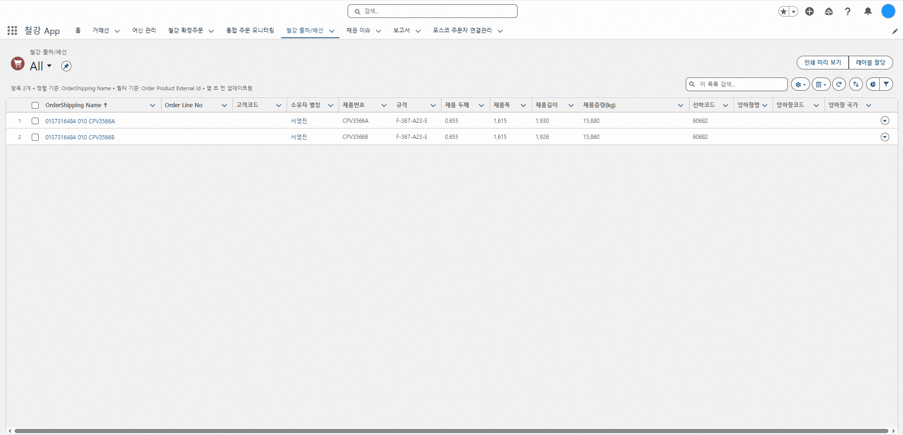
Step 2. 주문 관리
Step (Lv.2) | 4. 배선 출하 조회 | Step (Lv.3) | 4.1 배선/출하 조회(1/2)
메뉴 | 배선/출하 | 사용자 | 철강 영업담당자
Navigation | 철강 출하/배선
1
‘철강 출하/배선’ 메뉴 클릭 - My POSCO 철강주문의 배선/출하정보 조회됨
조회 대상 Order Shipping 클릭 - Order Shipping: OrderLine no. +제품코드
2

Slide 16
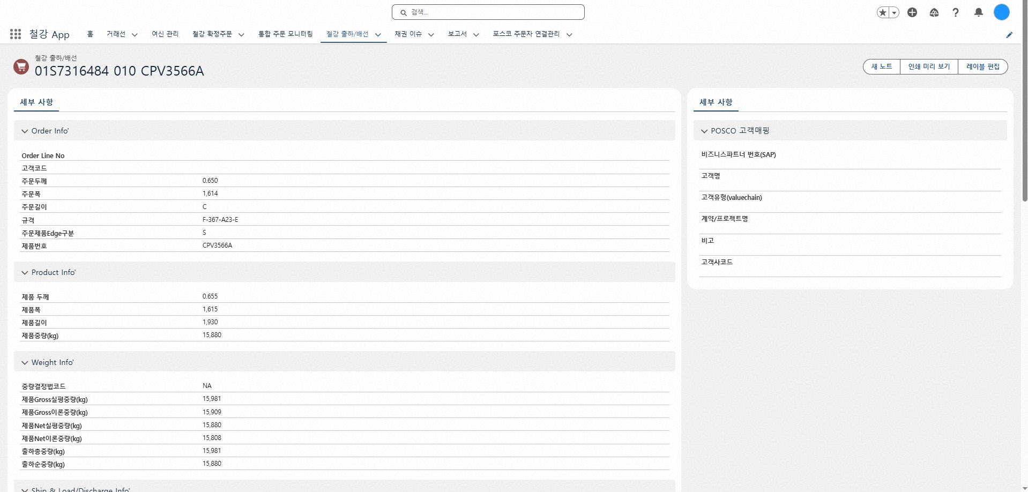
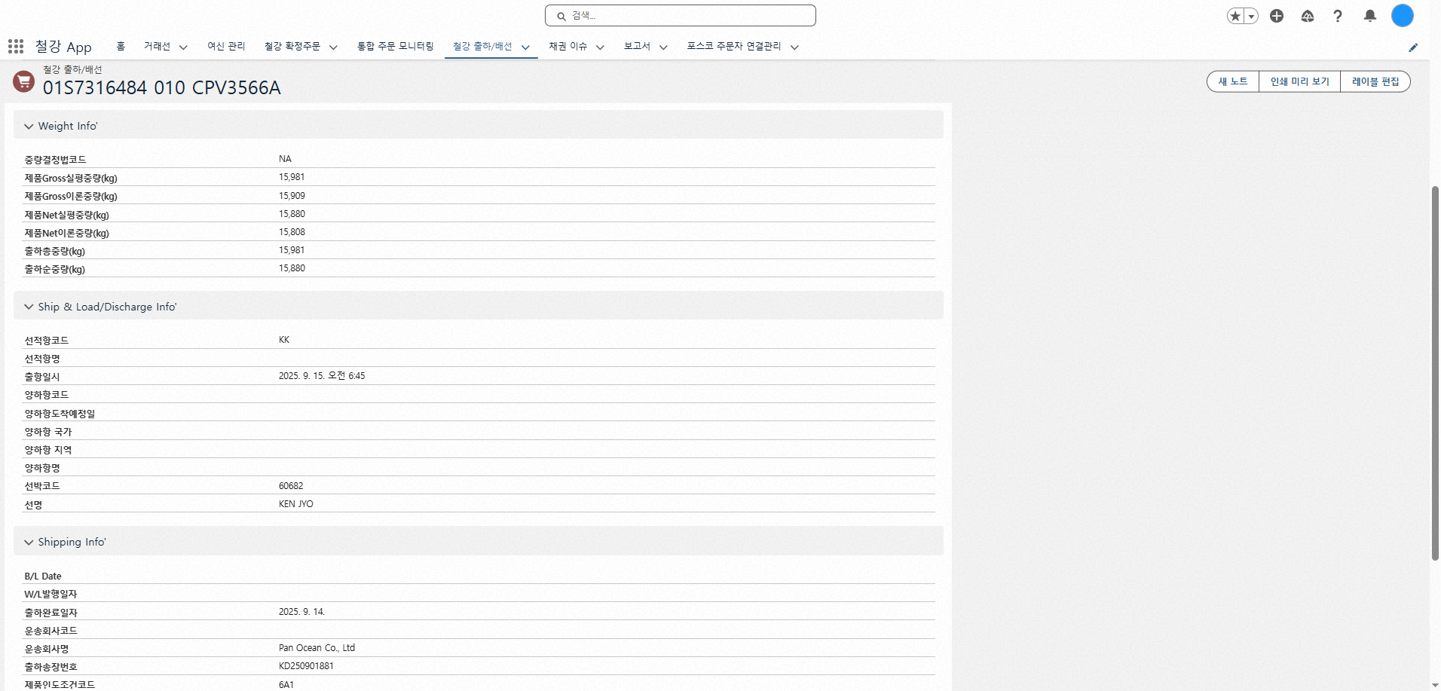
Step 2. 주문 관리
Step (Lv.2) | 4. 배선 출하 조회 | Step (Lv.3) | 4.1 배선/출하 조회(2/2)
메뉴 | 배선/출하 | 사용자 | 철강 영업담당자
Navigation | 철강 출하/배선 > Order Shipping 상세 조회
주문 및 제품 정보 리스트 - Order Line no, 고객코드, 두께, 폭, 길이, 규격, 제품번호, 제품중량(kg) 등
제품 Spec 및 출하 정보 리스트 - 출하 순중량(kg), 제품 Gross 실중량(kg), 선적항코드, 선적항명, 양하항코드 등
포스코 고객 매핑 정보 - BP code, 고객명, 고객유형, 계약/프로젝트명, 비고, 고객사코드
5
3
4

Slide 17
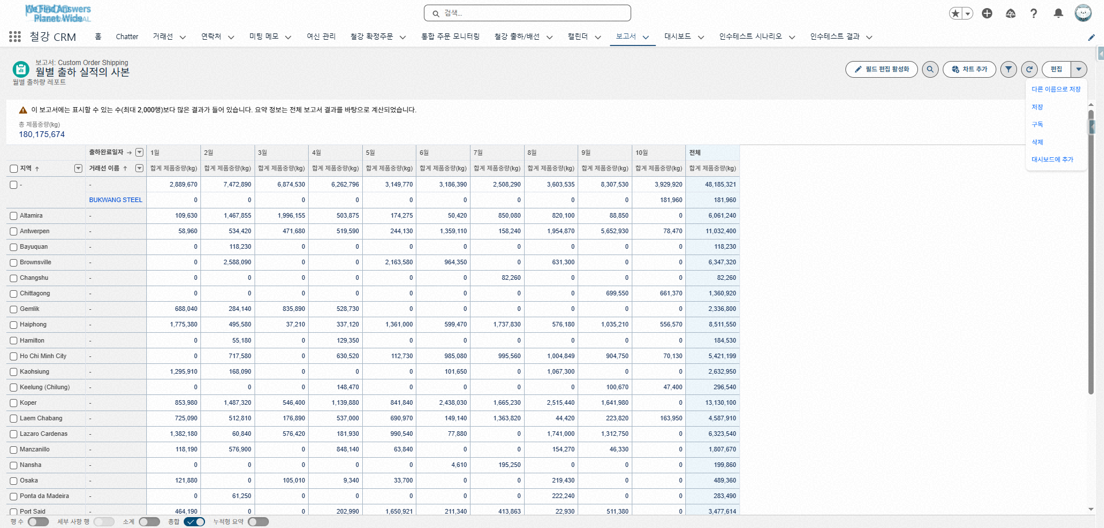

Step 3. 보고서 관리
Step (Lv.2) | 1. 출하 보고서 조회 | Step (Lv.3) | 1.1 월별 출하 실적 조회(1/2)
메뉴 | 보고서 | 사용자 | 철강 영업담당자
Navigation | 보고서 > 월별 출하실적 레포트
1
‘보고서’ 메뉴 클릭 - ‘월별 출하실적’ 레포트 선택
총 제품중량(kg) 합계 조회 및 출하연도/지역/거래선 기준 월별 출하량 합계 테이블 조회 - 디폴트로 조회 연도 기준값 노출 (2025년 1월~12월 출하량 합계)
클릭 시, 다른 이름으로 저장 가능 및 [편집] 버튼 클릭 → 레포트 필드 재구성 화면으로 전환 - 다른 이름으로 저장: Copy&Paste (개인화) - 구독: 즐겨찾기 - 대시보드 추가: ‘대시보드’ 메뉴에 추가
3
2

Slide 18
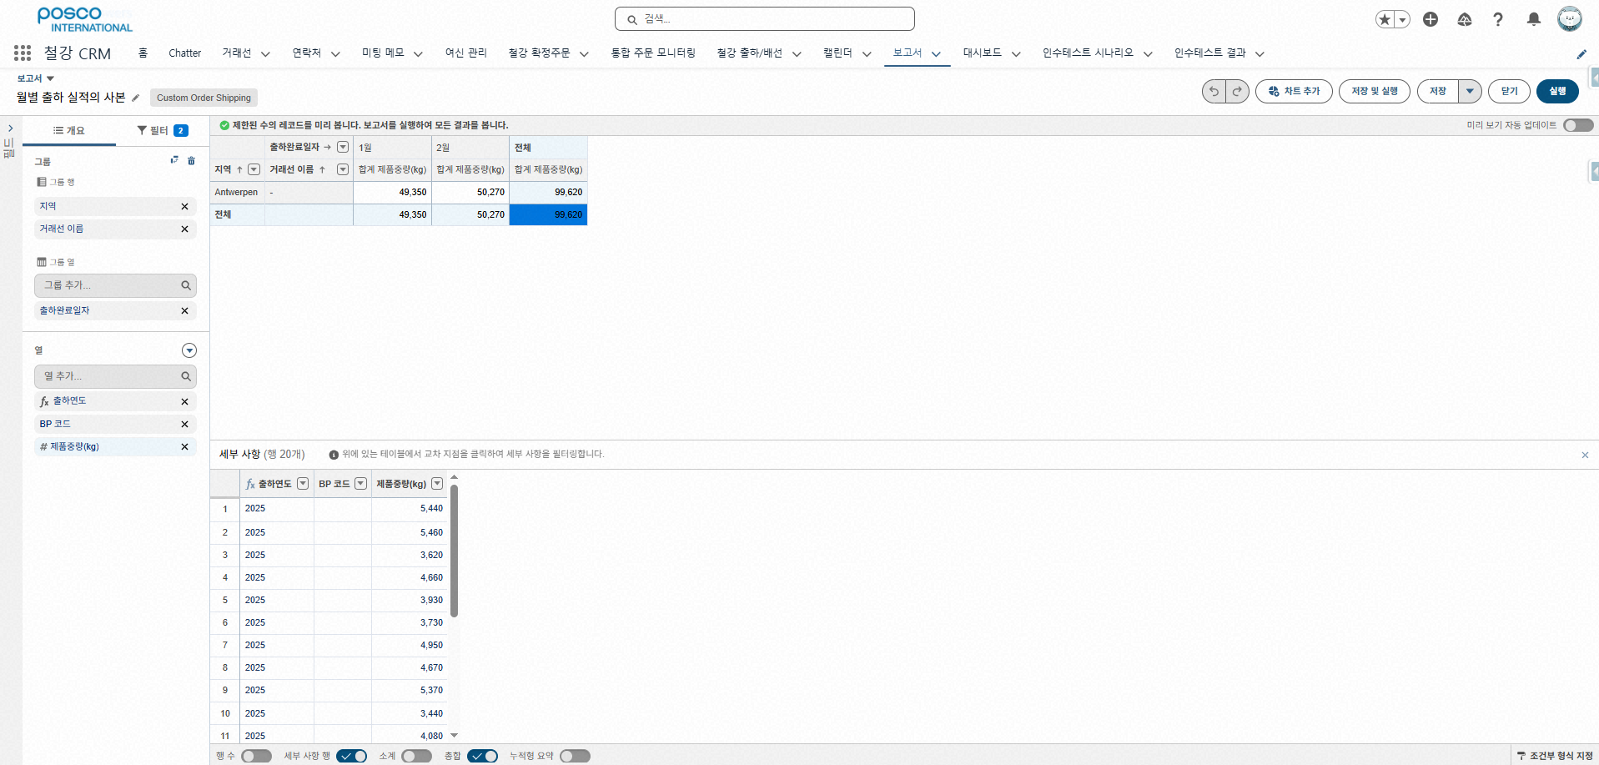
Step 3. 보고서 관리
Step (Lv.2) | 1. 출하 보고서 조회 | Step (Lv.3) | 1.1 월별 출하 실적 조회(2/2)
메뉴 | 보고서 | 사용자 | 철강 영업담당자
Navigation | 보고서 > 월별 출하실적 레포트
레포트 필드 편집 화면 - Pivot like 필드 구성 - ‘다른 이름으로 저장’ 후 필드 편집관리 가능 (개인화) ※ 단, 레포트 필드 편집은 행/열 포함 4개 까지만 가능
월별 출하 실적 레포트 레이아웃
[실행] 버튼 클릭 시, 적용됨
※ 출하 레포트 엑셀 다운로드는 2차 오픈 시, 적용 예정 (12月)
6
4
5

Slide 19
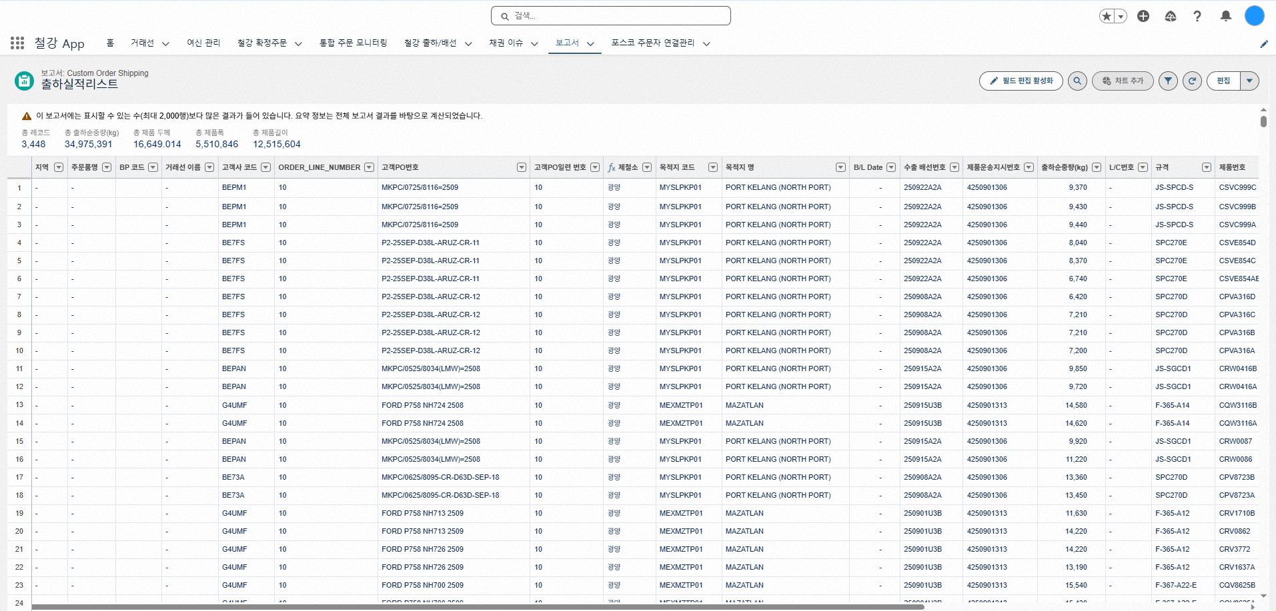
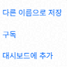
Step 3. 보고서 관리
Step (Lv.2) | 1. 출하 보고서 조회 | Step (Lv.3) | 1.2 출하 실적 리스트 조회 (1/2)
메뉴 | 보고서 | 사용자 | 철강 영업담당자
Navigation | 보고서 > 출하 실적리스트
1
‘보고서’ 메뉴 클릭 - ‘출하실적 리스트’ 레포트 선택
거래선/담당자 기준 OrderLine 단위 출하 상세 리스트 조회
// 클릭 시, 다른 이름으로 저장 가능 및 [편집] 버튼 클릭 → 레포트 필드 재구성 화면으로 전환 - 다른 이름으로 저장: Copy&Paste (개인화) - 구독: 즐겨찾기 - 대시보드 추가: ‘대시보드’ 메뉴에 추가
3
2

Slide 20
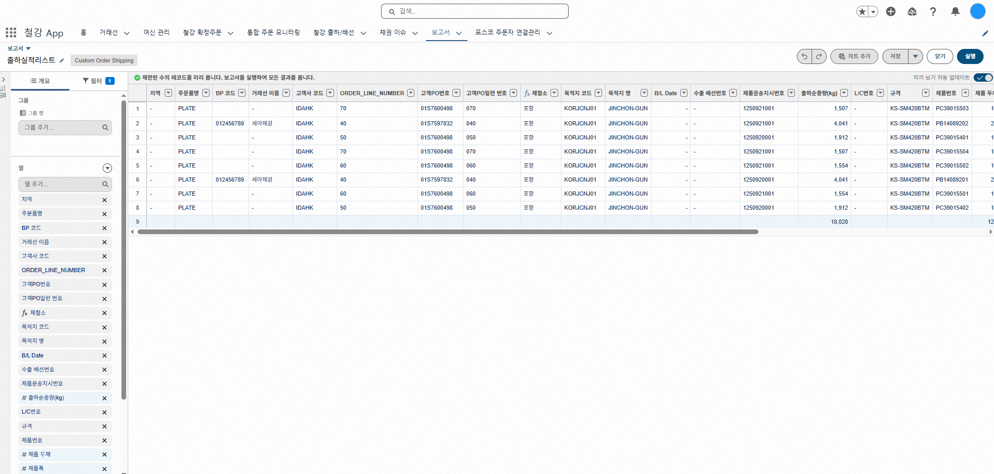
Step 3. 보고서 관리
Step (Lv.2) | 1. 출하 보고서 조회 | Step (Lv.3) | 1.2 출하 실적 리스트 조회(2/2)
메뉴 | 보고서 | 사용자 | 철강 영업담당자
Navigation | 보고서 > 출하 실적리스트
레포트 필드 편집 화면 - Pivot like 필드 구성 ※ ‘다른 이름으로 저장’ 후 필드 편집관리
출하 실적 리스트 레포트 레이아웃
[실행] 버튼 클릭 시, 적용됨
※ 출하 레포트 엑셀 다운로드는 2차 오픈 시, 적용 예정 (12月)
6
4
5

Slide 21
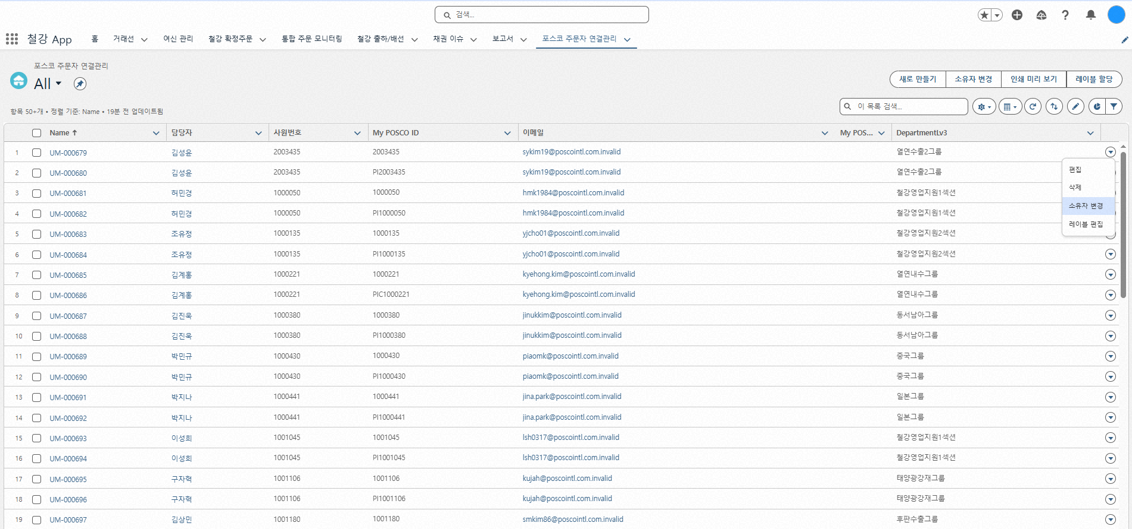
Step 4. 주문 담당자 식별관리
Step (Lv.2) | 1. 포스코 주문자 연결관리 | Step (Lv.3) | 1.1 포스코 주문자 매핑
메뉴 | 포스코 주문자 연결관리 | 사용자 | CRM 시스템 담당자
Navigation | 포스코 주문자 연결관리
1
‘포스코 주문자 연결관리’ 메뉴 클릭 - My POSCO 사용자 계정과 CRM User 정보 매핑하는 화면
CRM 사용자별 My POSCO 계정 관리
클릭 시, 편집/삭제/소유자변경 가능
※ 본 메뉴는 CRM 시스템 사용자만 접근 가능
2
3

Slide 22
Contents_Mobile
Step 1
여신 정보관리
여신 정보조회 1.1 거래선별 여신 조회
Step 2
주문 관리
포스코 고객 연결관리 1.1 포스코 고객 매핑
철강 확정주문 조회 2.1 철강 확정주문 상세 조회
주문 통합 모니터링 3.1 주문/생산 단계별 진행 현황
배선/출하 조회 3.1 배선/출하 상세 조회

Slide 23
Contents_Mobile
Step 3
보고서 관리
출하 보고서 조회 1.1 월별 출하 실적 조회 1.2 출하 실적 리스트 조회
Step 4
주문 담당자 식별관리
포스코 주문자 연결관리 1.1 포스코 주문자 매핑

Slide 24
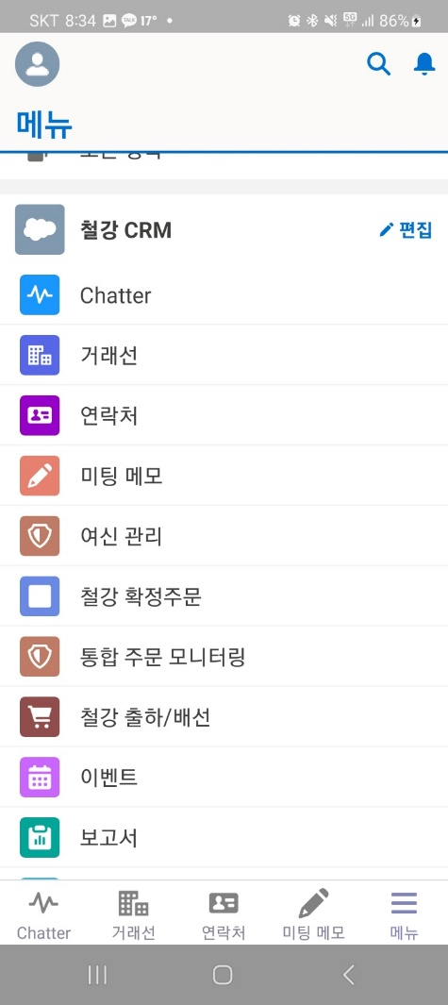
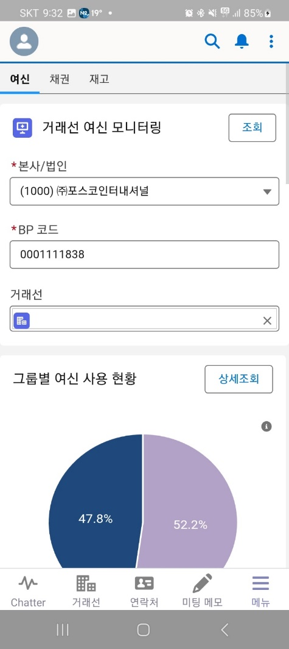
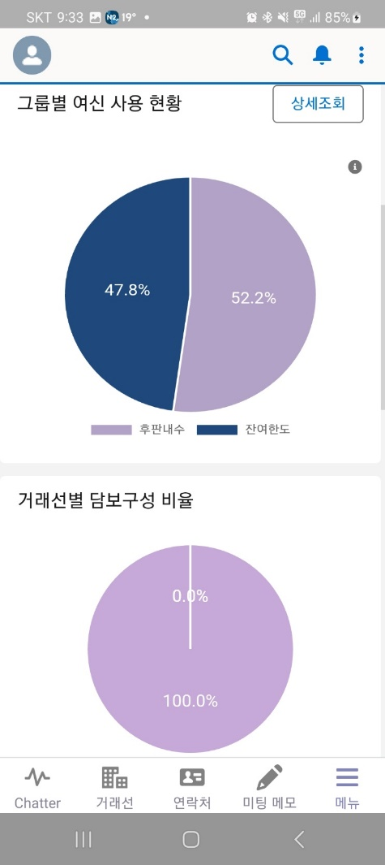
Step 1. 여신 정보관리
Step (Lv.2) | 1. 여신 정보조회 | Step (Lv.3) | 1.1 거래선별 여신 조회(1/3)
메뉴 | 여신 관리 | 사용자 | 전사 사용자
Navigation | 여신관리 > 여신 Tab > 거래선 여신 모니터링
‘여신관리’ 메뉴 클릭
본사/법인, BP코드, 거래선명 조회조건으로 [조회] 버튼 클릭 - 본사/법인, BP코드 필수 검색조건
그룹별 여신사용현황, 거래선별 담보구성 Pie chart 조회 - 그룹별 여신 사용 및 잔여한도 비율조회 - 마우스 오버 시, 금액(ratio, %) 조회
3
2
1

Slide 25
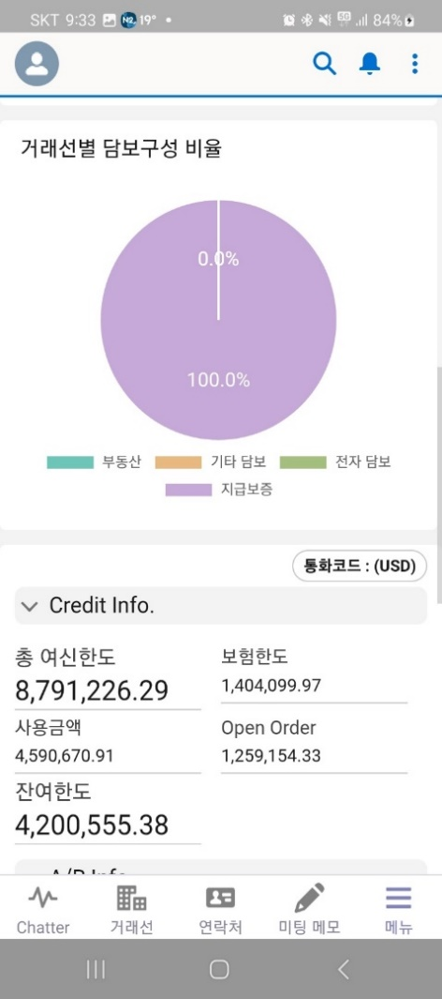
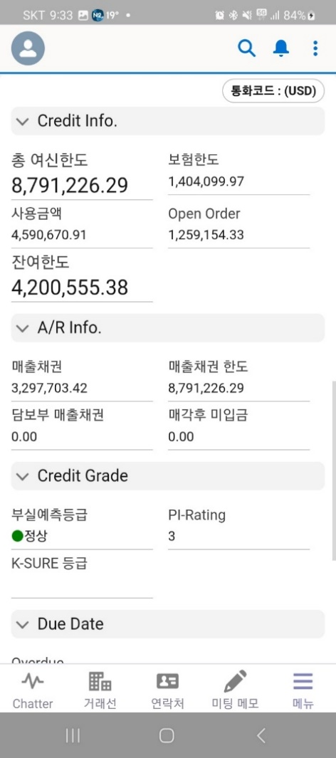
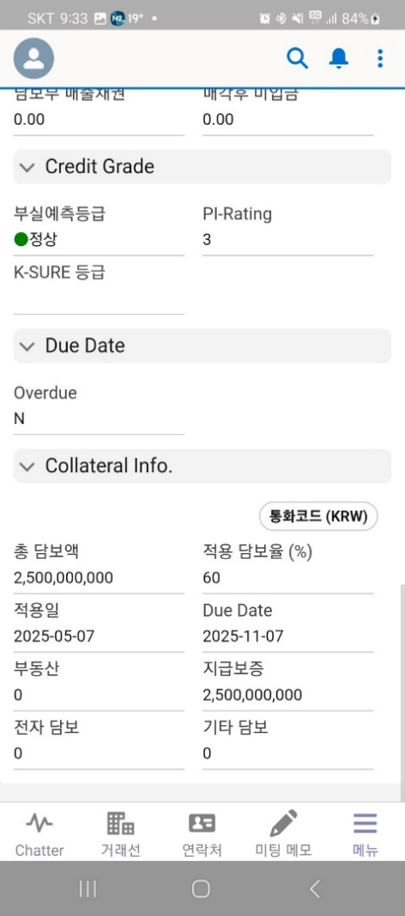
Step 1. 여신 정보관리
Step (Lv.2) | 1. 여신 정보조회 | Step (Lv.3) | 1.1 거래선별 여신 조회(2/3)
메뉴 | 여신 관리 | 사용자 | 전사 사용자
Navigation | 여신관리 > 여신 Tab > 거래선 여신 모니터링
조회조건 기반 Credit, A/R, Credit Grade, Due Date, Collateral 상세조회 - Credit Info: 총 여신한도, 보험한도, 사용금액, Open Order, 잔여한도 - A/R Info: 매출채권, 매출채권 한도, 담보부 매출채권, 매각후미입금 - Credit Grade: 부실예측등급 (정상/관찰/주의/위험/준부도), PI-Rating, K-SURE 등급 - Due Date: Overdue(Y/N) - Collateral Info: 총 담보액, 적용담보액, 적용일, Due date, 부동산, 지급보증 등
※ 여신 금액 조회 기준은 USD, 담보는 KRW임
4

Slide 26

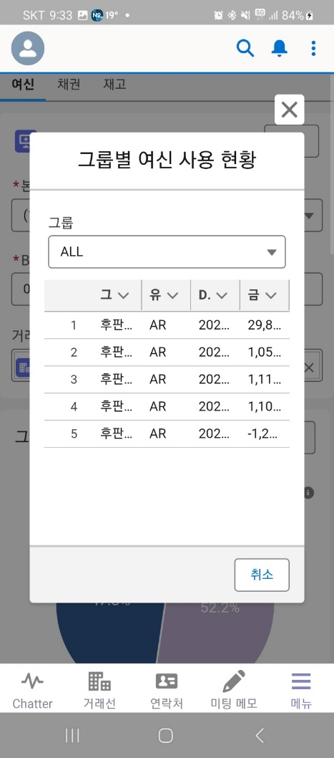
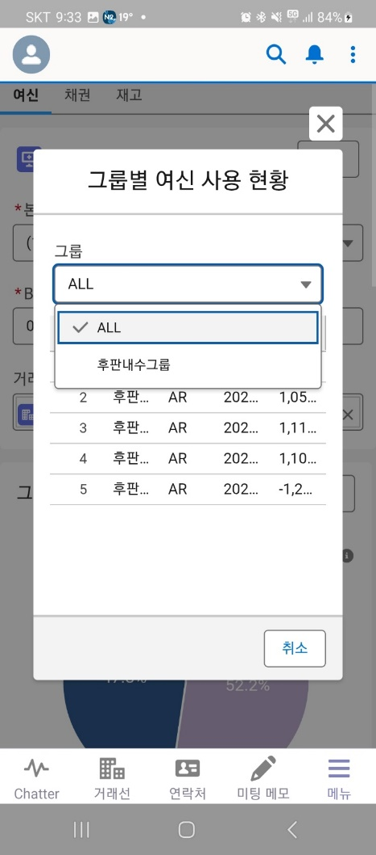
Step 1. 여신 정보관리
Step (Lv.2) | 1. 여신 정보조회 | Step (Lv.3) | 1.1 거래선별 여신 조회(3/3)
메뉴 | 여신 관리 | 사용자 | 전사 사용자
Navigation | 여신관리 > 여신 Tab > 거래선 여신 모니터링 > 그룹별 여신사용 현황 상세조회
그룹별 여신 사용 현황 [상세조회] 버튼 클릭 ※ 사용자 회사코드 동일한 경우만 상세 조회 가능
여신 사용 그룹, 유형, Due date 기준 세부 여신 사용금액 조회 - ‘그룹’ 필터 조회 - 유형: A/R(매출채권), 매각후미입금(Nego) , Open billing
그룹별 여신 사용 현황 ※ ‘그룹별 여신 사용현황’에는 선수금, LC는 포함되지 않음
5
6
7

Slide 27
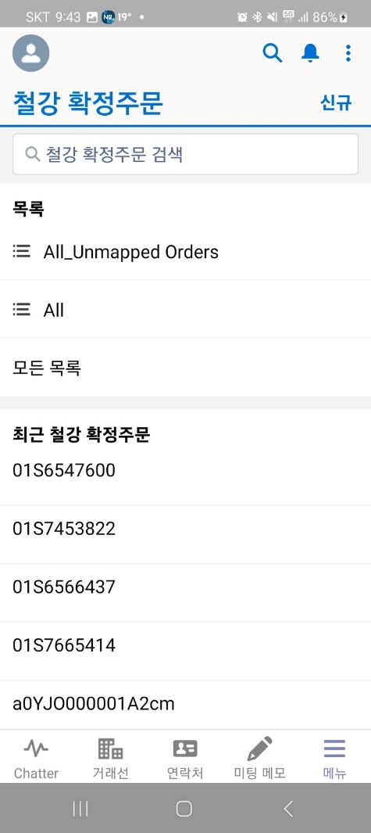
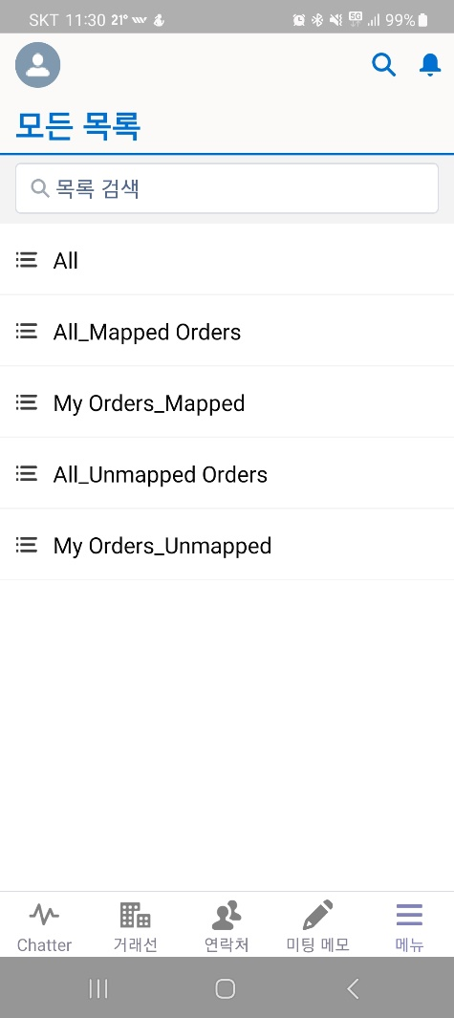
Step 2. 주문 관리
Step (Lv.2) | 1. 포스코 고객 연결관리 | Step (Lv.3) | 1.1 포스코 고객 매핑(1/5)
메뉴 | 철강 확정주문 | 사용자 | 철강 영업담당자
Navigation | 철강 확정주문
‘철강 확정주문’ 메뉴 클릭 - My POSCO 확정된 주문 연계 등록/조회
확정 주문 필터링 조회 - All, 매핑완료 주문, 미매핑 주문, My Order_매핑완료, My Order_미매핑 My Group_매핑완료, My Group_미매핑
2
1

Slide 28
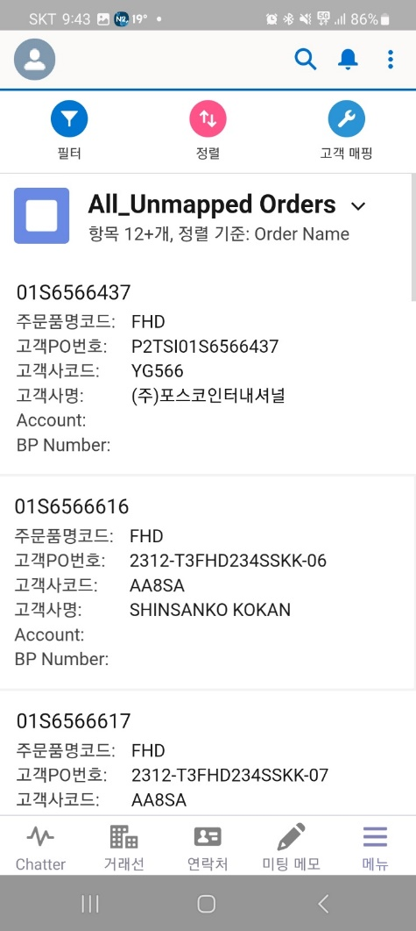
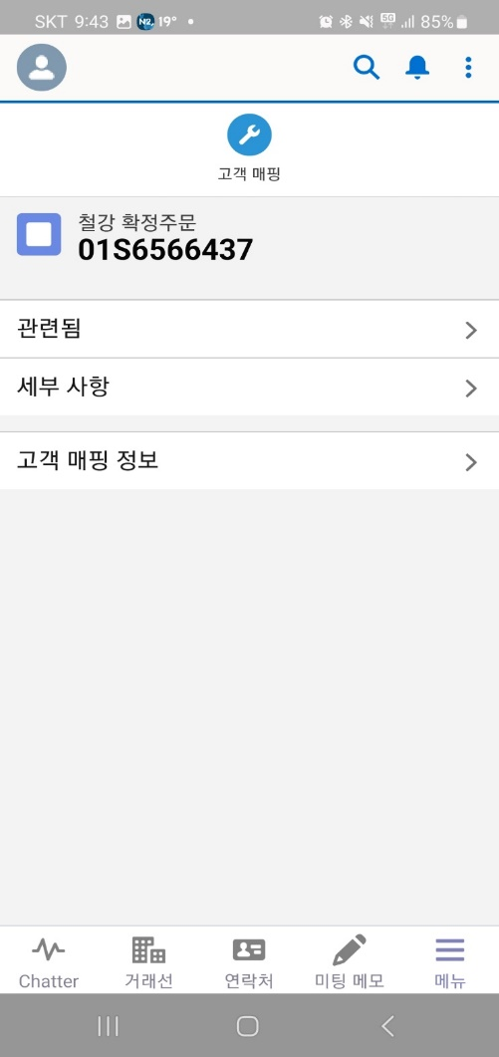
Step 2. 주문 관리
Step (Lv.2) | 1. 포스코 고객 연결관리 | Step (Lv.3) | 1.1 포스코 고객 매핑(2/5)
메뉴 | 철강 확정주문 | 사용자 | 철강 영업담당자
Navigation | 철강 확정주문
매핑 대상 오더(1건) 선택
※ 모바일에선 Order no. 단 건별 고객매핑 가능
4. [고객매핑] 버튼 클릭 - 확정주문 담당자 or 동일 그룹 사용자 한정 고객매핑 가능
4
3

Slide 29
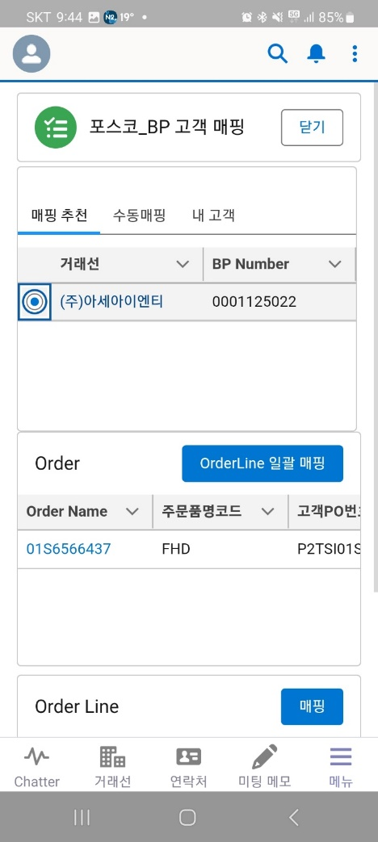
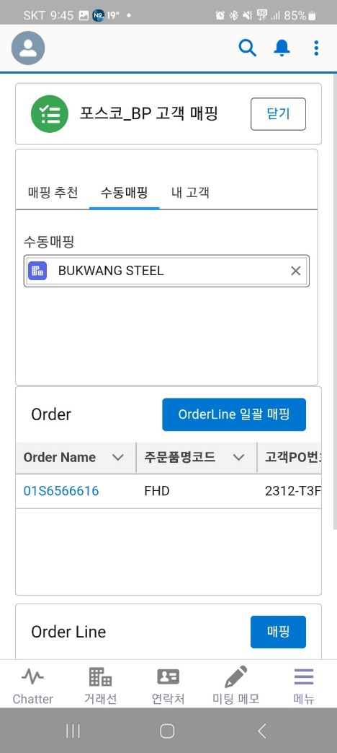
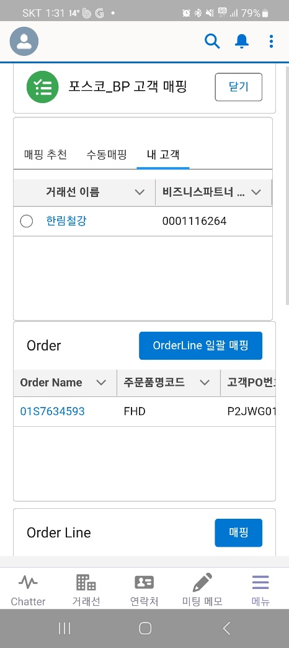
Step 2. 주문 관리
Step (Lv.2) | 1. 포스코 고객 연결관리 | Step (Lv.3) | 1.1 포스코 고객 매핑(3/5)
메뉴 | 철강 확정주문 | 사용자 | 철강 영업담당자
Navigation | 철강 확정주문 > 포스코-BP 고객 매핑 화면
확정 주문별 매핑할 거래선 선택 - (매핑 추천) 매핑이력 존재하는 거래선 - (수동매핑) 거래선 검색/선택 - (내고객) CRM_‘거래선’ 메뉴 상세페이지 즐겨찾기(★) 적용된 거래선
[OrderLine 일괄매핑] 버튼 클릭 시, ‘포스코 고객매핑 상세정보’ 팝업창 동작
5
6

Slide 30
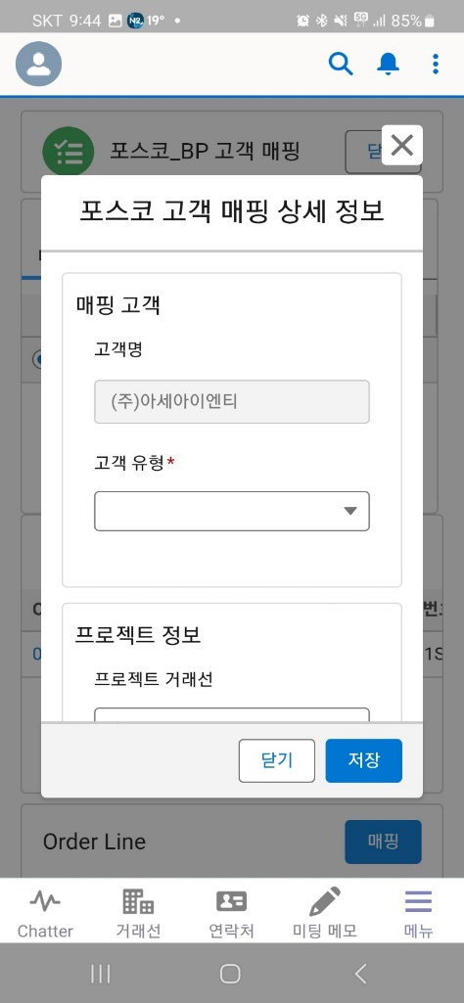
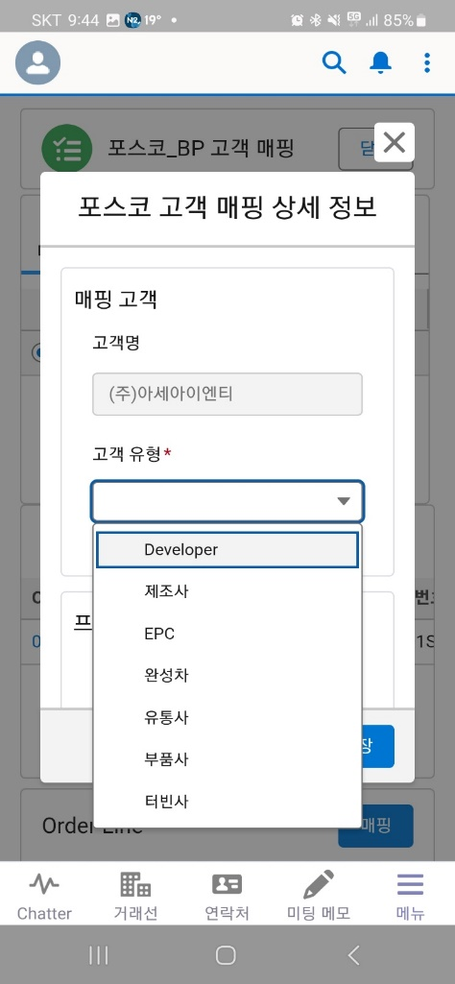
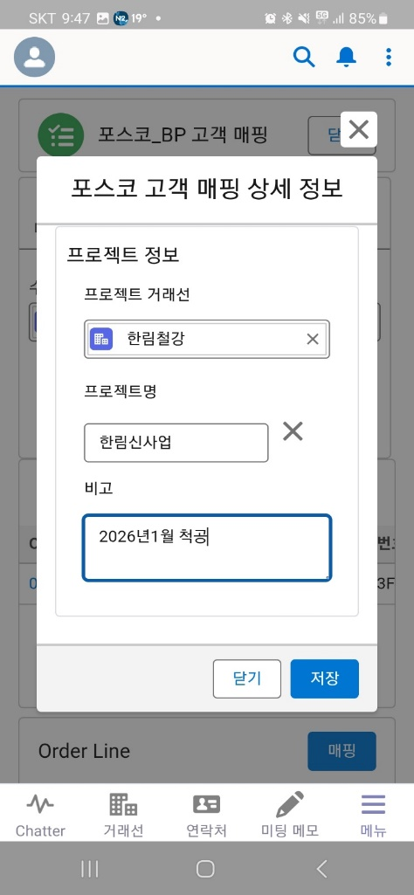
Step 2. 주문 관리
Step (Lv.2) | 1. 포스코 고객 연결관리 | Step (Lv.3) | 1.1 포스코 고객 매핑(4/5)
메뉴 | 철강 확정주문 | 사용자 | 철강 영업담당자
Navigation | 철강 확정주문 > 포스코-BP 고객 매핑 화면 > 포스코 고객 매핑 상세정보 Pop-up
포스코 고객 매핑 상세정보 입력 - 고객유형* 필수 선택 - 프로젝트 거래선, 프로젝트명, 비고 입력
포스코 고객유형 필수 선택 - 고객유형: Developer, 제조사, EPC, 완성차, 유통사, 부품사, 터빈사
프로젝트 정보 입력 시, ‘프로젝트 거래선’_계약/프로젝트에 연계 등록 - 프로젝트 거래선의 기 등록된 프로젝트가 있는 경우, ‘프로젝트명’ 리스트 중 선택 - 프로젝트 거래선의 기 등륵된 프로젝트가 없으면, [New] 버튼 클릭 후, ‘프로젝트명’, ‘비고’ 입력 후, [저장] 버튼 클릭
※ 프로젝트 거래선_계약/프로젝트 탭에 연계 생성
7
9
8

Slide 31
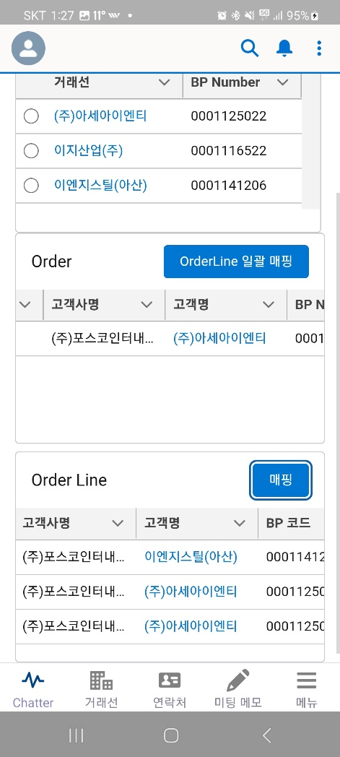
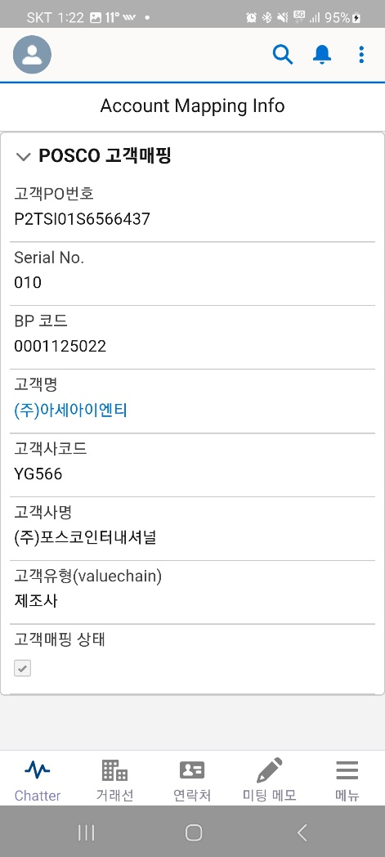
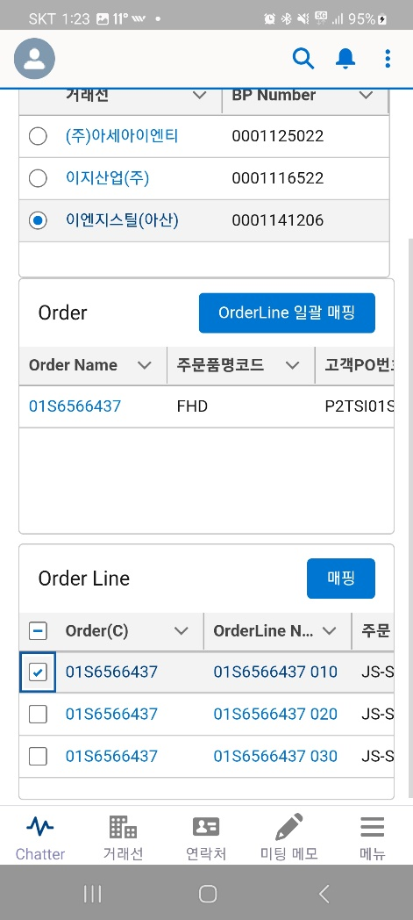
Step 2. 주문 관리
Step (Lv.2) | 1. 포스코 고객 연결관리 | Step (Lv.3) | 1.1 포스코 고객 매핑(5/5)
메뉴 | 철강 확정주문 | 사용자 | 철강 영업담당자
Navigation | 철강 확정주문 > 포스코-BP 고객 매핑 (완료)
포스코 고객 매핑 완료 시, Account, BP Number, 매핑여부에 저장됨
Order no. 매핑 선행 후, Line별 건별 BP 수정 매핑은 체크박스 선택 후, [매핑] 시, 적용 - Order no. 매핑 시, 하위 OrderLine 일괄 매핑되지만, OrderLine 건별 수정 매핑 시, 상위 Order no.는 변경되지 않음 ※ 철강 확정주문 고객 매핑 선행 시, 거래선 상세화면, 통합 주문 모니터링 조회 가능함에 따라 본 기능 이행 必
10
11

Slide 32
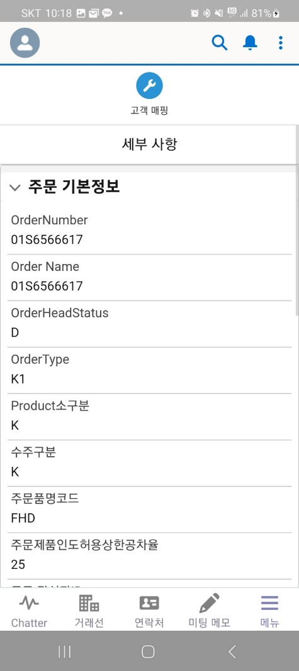
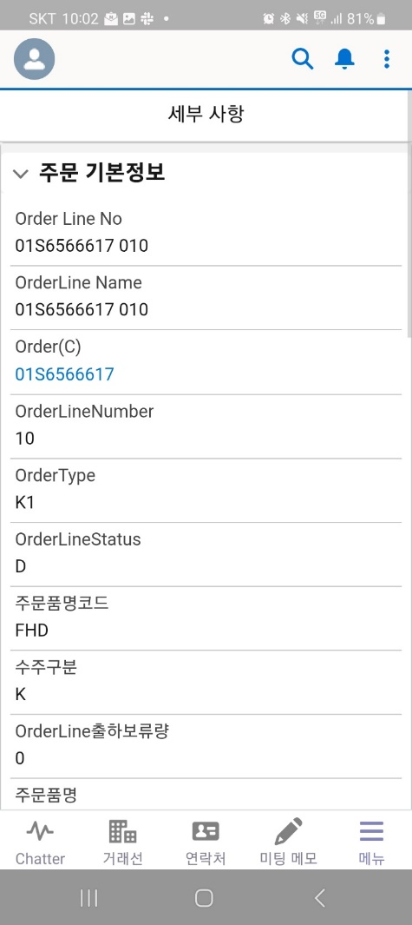
Step 2. 주문 관리
Step (Lv.2) | 2. 철강 확정주문 조회 | Step (Lv.3) | 2.1 철강 확정주문 상세 조회(1/2)
메뉴 | 철강 확정주문 | 사용자 | 철강 영업담당자
Navigation | 철강 확정주문
‘철강 확정주문’ 메뉴 클릭 - My POSCO 확정된 주문 연계 등록/조회
조회 대상 Order no. 클릭
기 선택한 Order no. 상세화면에서 하위 Order Line 리스트 및 정보 조회 - [고객매핑] 버튼 클릭 시, 포스코-BP 고객매핑 화면으로 전환
3
2
1

Slide 33
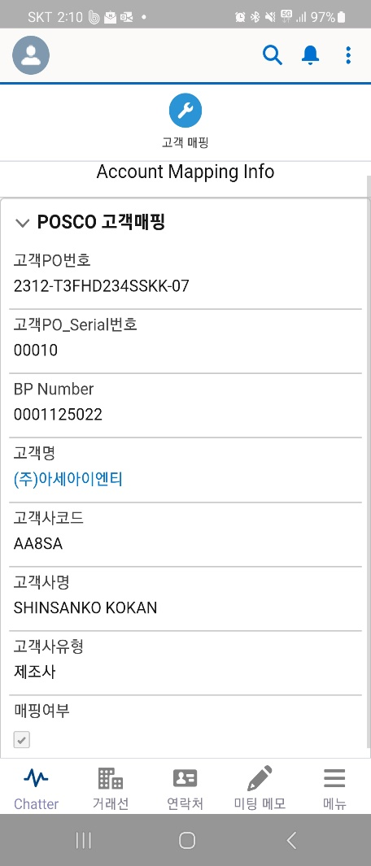
Step 2. 주문 관리
Step (Lv.2) | 2. 철강 확정주문 조회 | Step (Lv.3) | 2.1 철강 확정주문 상세 조회(2/2)
메뉴 | 철강 확정주문 | 사용자 | 철강 영업담당자
Navigation | 철강 확정주문 > Order no. 상세 조회
해당 Order no.의 포스코 고객 매핑 정보 조회 - 고객PO번호, BP Number, Account, 고객사 코드, 고객사명, 매핑 여부 등
4

Slide 34

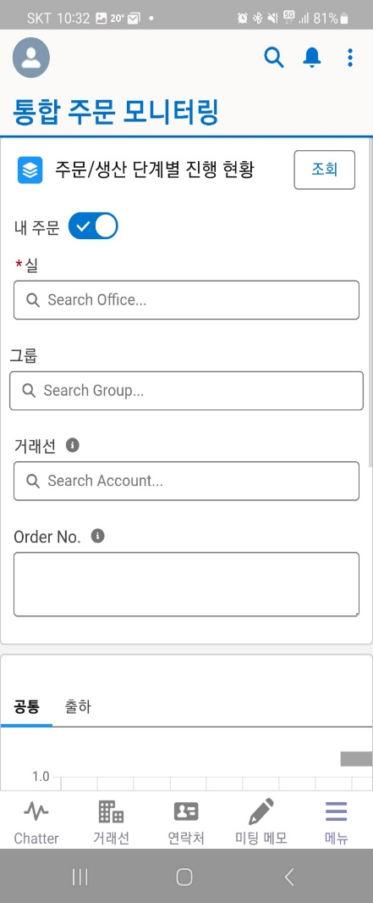
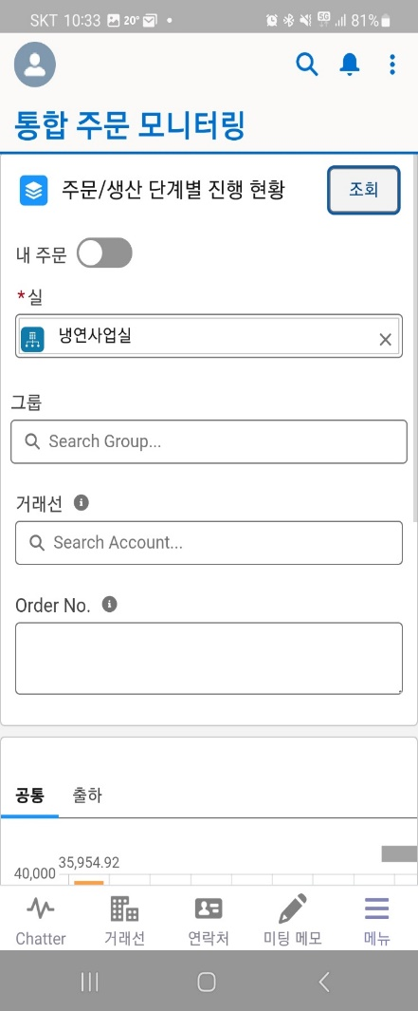
Step 2. 주문 관리
Step (Lv.2) | 3. 주문 통합 모니터링 | Step (Lv.3) | 3.1 주문/생산 단계별 진행 현황(1/4)
메뉴 | 통합 주문 모니터링 | 사용자 | 철강 영업담당자
Navigation | 통합 주문 모니터링 > 공통 Tab
‘통합 주문 모니터링’ 메뉴 클릭
내주문, 실, 그룹, 거래선, Order No. 조회조건으로 [조회] 버튼 클릭 - 디폴트로 ‘내주문’ 조회 적용 - ‘실’ 필수 조회 조건 및 ‘거래선’과 ‘Order No’ 복수 검색 가능
2
1

Slide 35
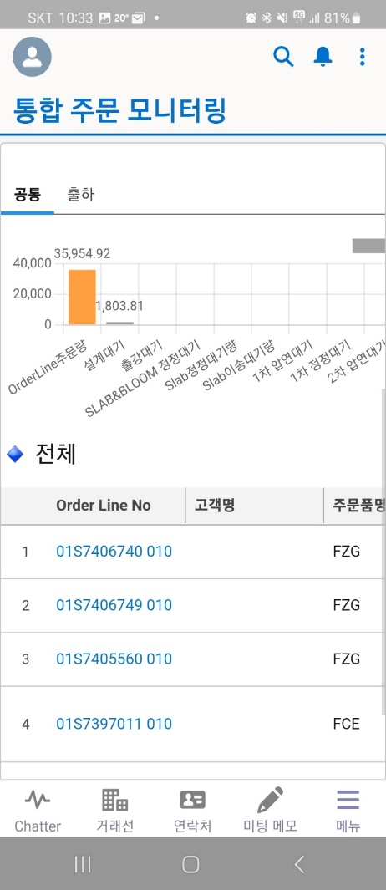
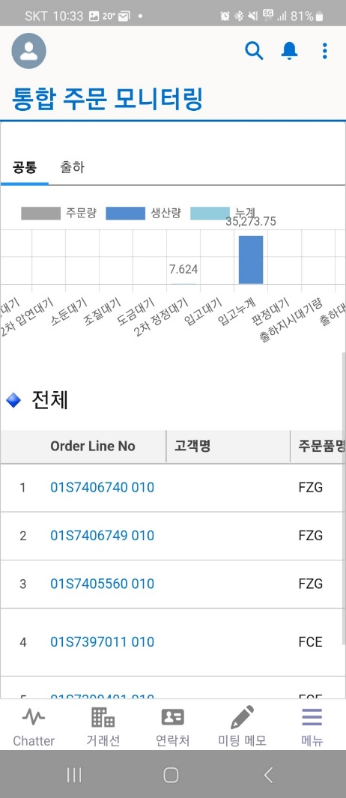

Step 2. 주문 관리
Step (Lv.2) | 3. 주문 통합 모니터링 | Step (Lv.3) | 3.1 주문/생산 단계별 진행 현황(2/4)
메뉴 | 통합 주문 모니터링 | 사용자 | 철강 영업담당자
Navigation | 통합 주문 모니터링 > 공통 Tab
조회조건 기반 주문량, 생산 단계별 생산량, 누계 Bar chart 조회 - Bar chart 클릭 시, 해당 주문/생산정보 리스트 필터 조회 ※ 철강 주문/생산량 조회 단위는 M/T임
OrderLine 기준 상세 주문/생산정보 리스트 조회 - OrderLine No, BP코드, 주문품명코드, 두께, 폭, 길이, 고객PO번호, 담당자 등
※ 내수는 인도완료일 기준 45일, 수출은 60일 경과 시, 본 화면에 조회 불가
3
Swipe
4
Swipe

Slide 36


Step 2. 주문 관리
Step (Lv.2) | 3. 주문 통합 모니터링 | Step (Lv.3) | 3.1 주문/생산 단계별 진행 현황(3/4)
메뉴 | 통합 주문 모니터링 | 사용자 | 철강 영업담당자
Navigation | 통합 주문 모니터링 > 출하 Tab
[출하] 탭 클릭
내주문, 실, 그룹, 거래선, Order No. 조회조건으로 [조회] 버튼 클릭 - 디폴트로 ‘내주문’ 조회 적용 - ‘실’ 필수 조회 조건 및 ‘거래선’과 ‘Order No’ 복수 검색 가능
6
Scroll
5

Slide 37



Step 2. 주문 관리
Step (Lv.2) | 3. 주문 통합 모니터링 | Step (Lv.3) | 3.1 주문/생산 단계별 진행 현황(4/4)
메뉴 | 통합 주문 모니터링 | 사용자 | 철강 영업담당자
Navigation | 통합 주문 모니터링 > 출하 Tab
조회조건 기반 출하시지 대기, 출하대기, 월별 출하량 합계 조회 - Order Line별 출하지시대기량 > 출하대기로 전환 시, 출하지시 대기> 출하대기로 Sorting됨 - 월별 출하량: 월별 출하실적 레포트 연결 - 스코어카드 클릭 시, 해당 출하 리스트 필터 조회 ※ 철강 출하 조회 단위는 M/T
OrderLine 기준 상세 출하정보 조회 - OrderLine No, 거래선, 품명코드, 두께, 폭, 길이, 출하지시대기량, 선박코드 등
※ 내수/수출 출하정보는 전체 조회되지만, 수출만 스코어카드에 출하량 조회됨
7
8
Click > Filtering
Swipe

Slide 38


Step 2. 주문 관리
Step (Lv.2) | 4. 배선 출하 조회 | Step (Lv.3) | 4.1 배선/출하 조회(1/2)
메뉴 | 배선/출하 | 사용자 | 철강 영업담당자
Navigation | 철강 출하/배선
‘철강 출하/배선’ 메뉴 클릭 - My POSCO 철강주문의 배선/출하정보 조회됨
조회 대상 Order Shipping 클릭 - Order Shipping: OrderLine no. +제품코드
주문 및 제품 정보 리스트 - Order Line no, 고객코드, 두께, 폭, 길이, 규격, 제품번호, 제품중량(kg) 등
3
2
Scroll
1

Slide 39



Step 2. 주문 관리
Step (Lv.2) | 4. 배선 출하 조회 | Step (Lv.3) | 4.1 배선/출하 조회(2/2)
메뉴 | 배선/출하 | 사용자 | 철강 영업담당자
Navigation | 철강 출하/배선 > Order Shipping 상세 조회
제품 Spec 및 출하 정보 리스트 - 출하 순중량(kg), 제품 Gross 실중량(kg), 선적항코드, 선적항명, 양하항코드 등
4

Slide 40



Step 3. 보고서 관리
Step (Lv.2) | 1. 출하 보고서 조회 | Step (Lv.3) | 1.1 월별 출하 실적 조회
메뉴 | 보고서 | 사용자 | 철강 영업담당자
Navigation | 보고서 > 월별 출하실적 레포트
‘보고서’ 메뉴 클릭 - ‘월별 출하실적’ 레포트 선택
총 제품중량(kg) 합계 조회 및 출하연도/지역/거래선 기준 월별 출하량 합계 테이블 조회 - 디폴트로 조회 연도 기준값 노출 (2025년 1월~12월 출하량 합계)
총 제품중량(kg) 합계 조회 및 보고서 하이라이트 조회
2
3
Scroll
1
Swipe

Slide 41

Step 3. 보고서 관리
Step (Lv.2) | 1. 출하 보고서 조회 | Step (Lv.3) | 1.2 출하 실적 리스트 조회
메뉴 | 보고서 | 사용자 | 철강 영업담당자
Navigation | 보고서 > 출하 실적리스트
‘보고서’ 메뉴 클릭 - ‘출하실적 리스트’ 레포트 선택
거래선/담당자 기준 OrderLine 단위 출하 상세 리스트 조회
2
Swipe
1

Slide 42



Step 4. 주문 담당자 식별관리
Step (Lv.2) | 1. 포스코 주문자 연결관리 | Step (Lv.3) | 1.1 포스코 주문자 매핑(1/2)
메뉴 | 포스코 주문자 연결관리 | 사용자 | CRM 시스템 담당자
Navigation | 포스코 주문자 연결관리
‘포스코 주문자 연결관리’ 메뉴 클릭 - My POSCO 사용자 계정과 CRM User 정보 매핑하는 화면
포스코 주문자 리스트 중 한 건 클릭
[편집] 클릭 시, 변경/삭제/ 가능
※ 본 메뉴는 CRM 시스템 사용자만 접근 가능
3
2
1

Slide 43

Step 4. 주문 담당자 식별관리
Step (Lv.2) | 1. 포스코 주문자 연결관리 | Step (Lv.3) | 1.1 포스코 주문자 매핑(2/2)
메뉴 | 포스코 주문자 연결관리 | 사용자 | CRM 시스템 담당자
Navigation | 포스코 주문자 연결관리
5
[+ 새로만들기] 버튼 클릭 시, 신규 주문자 매핑 가능
신규 주문자 매핑정보 입력 후, [저장] 시, 연결완료
※ 본 메뉴는 CRM 시스템 사용자만 접근 가능
4

Slide 44
End of Document

